Slide 1
企業自建vpn規劃
UBLink.org

Slide 2
企業使用的VPN
MPLS
IP-VPN(EZVPN)
CPE VPN

Slide 3
挑選的設備
DrayTek
Vigor內含VPN系列
IPSec
PPTP
L2TP
GRE
SSL VPN Tunnel
OpenVPN
WireGuard
NUSOFT
MHG
NFW
UTM
Ipsec
PPTP
L2TP
GRE
openVPN

Slide 4
Lan to Lan
IPSec
PPTP
L2TP
SSL VPN Tunnel Mode
GRE
DyVPN
VPN Matcher(兩端的Wan都是虛擬ip)雲端VPN
一個帳號8個node
WireGuard (Windows)

Slide 5
VPN Matcher(兩端wan都虛擬IP) https://vpn-matcher.draytek.com

Slide 6
Client to Lan
PPTP
L2TP
L2TP over IPSec
IPSec IKEv2
SSL VPN/openVPN

Slide 7
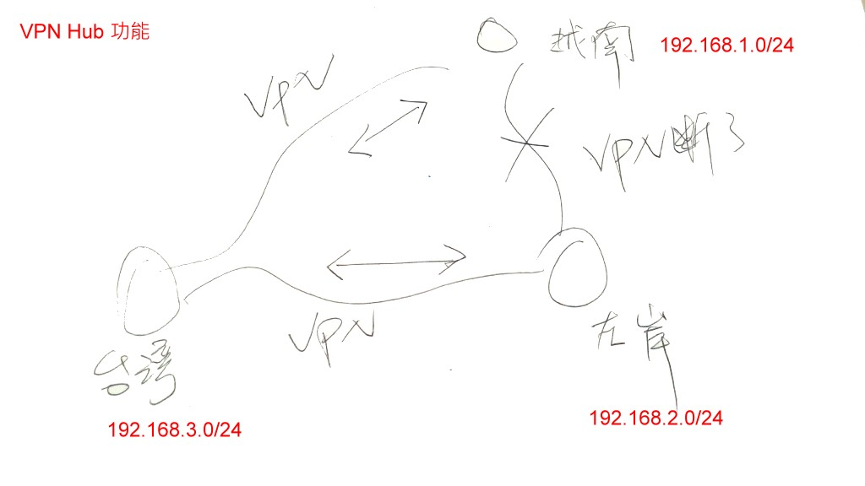
VPN Hub

Slide 8
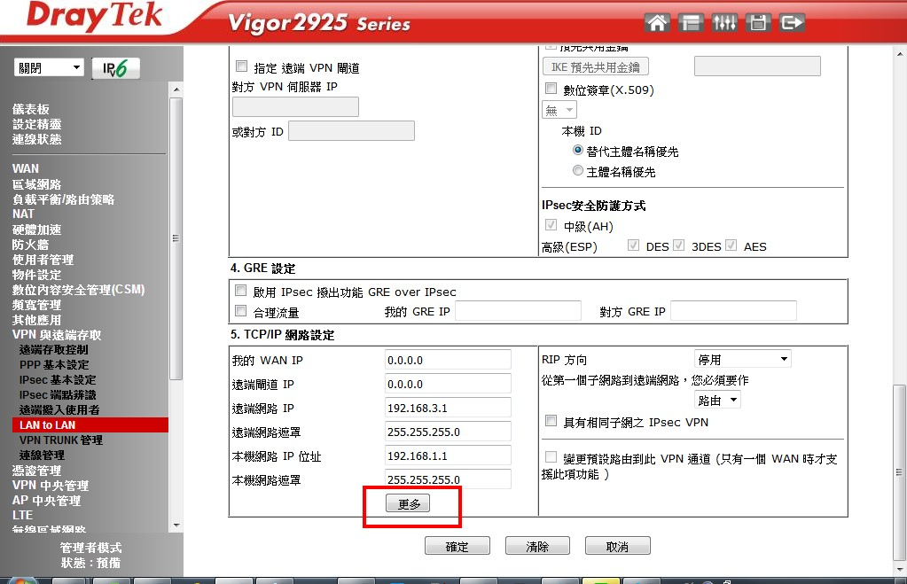
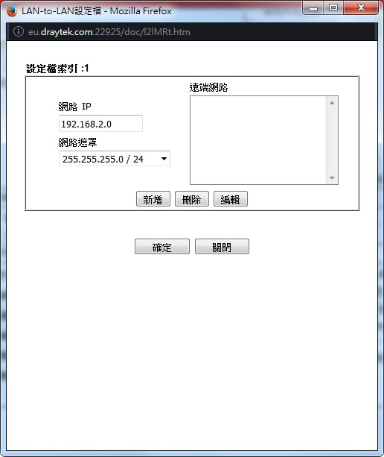

Slide 9
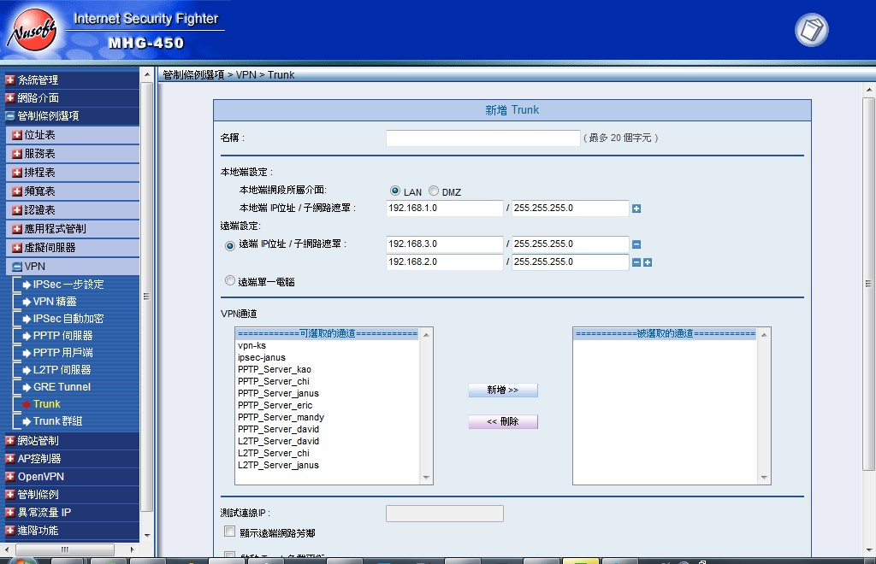

Slide 10
VPN Trunk

Slide 11
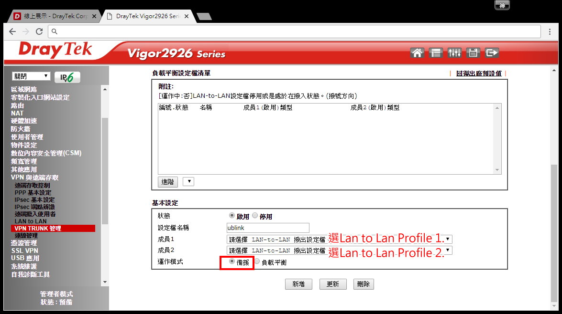
VPN Backup

Slide 12
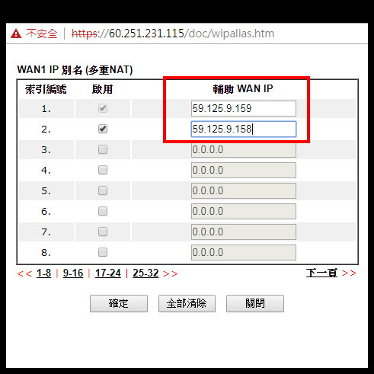
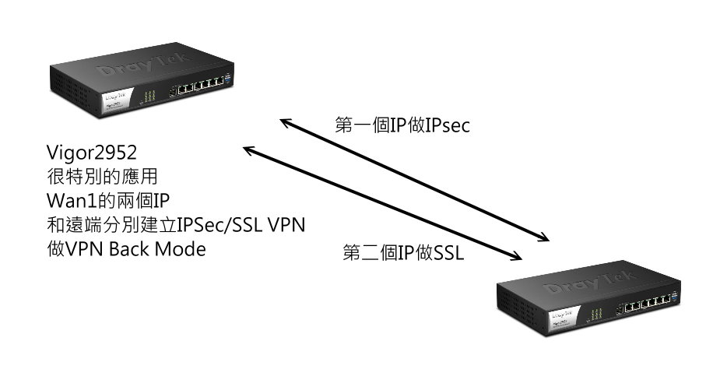

Slide 13
NUSOFT VPN Trunk

Slide 14
VPN為何不通注意事項，不要同區段
L2TP PPTP，NAT／Route Mode IPSec PresharKey／RAS-SIG ESP／AH DES／3DES／ADE128／AES192／AES256 SHA1／MD5 Group 1／2／5 PFS(Perfect Forward Secret)／NO-PFS／Group1／Group2／Group5 Local ID／Peer IP GRE Local／Peer Main mode／Aggressive mode DPD: Dead Peer Detection(連線偵測)／Ping TEST Trunk／Tunnel CA，X509 IKE phase 1 key lifetime : 28800 IKE phase 2 key lifetime : 3600 Remote IP 區段 Local IP區段 SSL VPN Proxy Mode Tunnel Mode MOTP:動態性一次驗證Key
設定的重點 可以看的出來IPSec的設定最為複雜，但是原則上每一個關鍵字就是一把Key 對方如果開那一把 我方就是開那一把對應就可以了

Slide 15
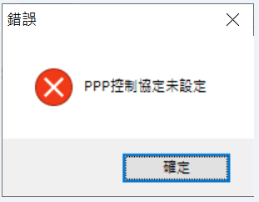
https://www.draytek.com/support/knowledge-base/5729
lan 和 vpn 遠端同區段，不能在後端 TEST
防毒
Win 10 系統問題
其他

Slide 16
同網段的VPN
如何建立同網段 LAN to LAN VPN
https://www.draytek.com/zh/faq/faq-vpn/vpn.lan-to-lan/%E5%A6%82%E4%BD%95%E5%BB%BA%E7%AB%8B%E5%90%8C%E7%B6%B2%E6%AE%B5-lan-to-lan-vpn/

Slide 17
雙固定IP

Slide 18
單固定IP

Slide 19
雙符動IP http://ubddns.org

Slide 20
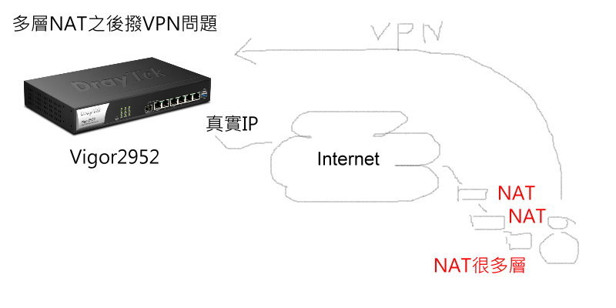
一端在其他防火牆底下

Slide 21
4G LTE VPN

Slide 22
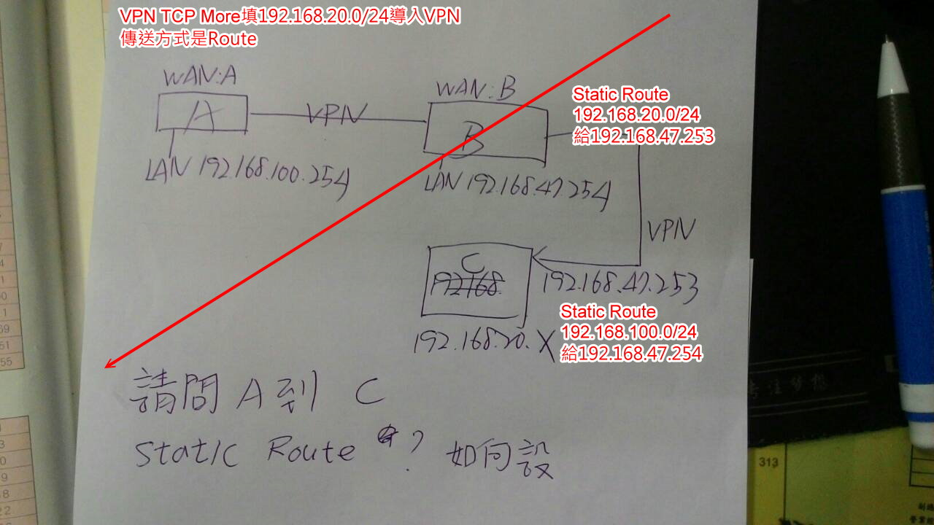
MPLS/CPE混用VPN

Slide 23
VPN底下有Core Switch和其他網段
VPN TCP/IP More
Static Route (Vigor/Core Switch都要加)

Slide 24
VPN繞路

Slide 25
兩端的Wan都是虛擬ip怎麼連VPN VPN Matcher
申請網址 http://vpn-matcher.draytek.com/
相關設定文件
8個Node，互通
http://www.ublink.org/index.php/download/send/132-user-manual-vigor/6308-vpn-matcher-vpn

Slide 26
用VPN連入,\\電腦名稱 找不到 \\ip 可以用 請問是什麼原因？
查對方電腦名稱的條例有 DNS WINS NetBIOS over vpn tcp/ip LMHOST VPN 走的是廣播封包 Microsoft定義的時間是 12min~52min 會擋住 netBIOS 的有 Windows Firewall 電腦防毒 只要一條件不行 就看不見電腦名稱

Slide 27
NetBIOS

Slide 28
統一驗證
坐在台灣使用Windows的Radius Server控管全球 VPN 的帳號連線
http://www.ublink.org/index.php/news/86-windows-radius-server-vpn
Vigor3900/2960 PPTP/L2TP VPN整合AD/DC/Radius Server設定
http://www.ublink.org/index.php/2-uncategorised/90-vigor3900-2960-pptp-l2tp-vpn-ad-dc-radius-server
WFH 在家工作 VPN NFW UTM 設備 PPTP L2TP 都可以統一驗證 Radius Server
http://www.ublink.org/index.php/news/625-wfh-vpn-nfw-utm-pptp-l2tp-radius-server

Slide 29
VPN 分流架構一

Slide 30
VPN分流架構二(同一地點) DNS Load balance

Slide 31
DNS Load Balance
WFH VPN 多 WAN 分流 權重觀念也是靠他來達成
DNS 負載平衡
如何設定Vigor300B-2960-3900-WAN-Inbound-Load-Balance負載平衡
http://www.ublink.org/index.php/news/256-vigor300b-2960-3900-wan-inbound-load-balance
好屌的 Inbound Loadbalance DNS Server NFW-460
http://www.ublink.org/index.php/news/541-inbound-loadbalance-dns-server-nfw-460

Slide 32
WireGuard VPN from Windows to Vigor Router
https://www.draytek.com/support/knowledge-base/7661?utm_source=migo-dis&utm_medium=email&utm_campaign=edm-220127

Slide 33
The END
感謝您 !!
如果您有任何的問題
單項產品詳細簡報請洽詢各區服務處
請洽
台中:裕笠科技股份有限公司
電話:04-2260-5121
help@ublink.org
台北:遠豐科技股份有限公司
電話:02-2932-1422
help@farich.com
高雄:鉅創科技股份有限公司
電話:07-588-1868
kshelp@ublink.org

